Slide 1

Dacon 14회 금융문자 분석 경진대회
스미스 요원
https://dacon.io

Slide 2

목차
데이터 전처리 & EDA
1
데이터 전처리
및 EDA
STEP 1
데이터 관찰
출현빈도 관찰
맞춤법 검사
모델 구축 & 검증
2
모델 구축 & 검증
STEP 2
형태소 분석 및 워드 임베딩
딥러닝 모델 선정
결과 및 결언
3
결과 및 결언
STEP 3
모델 학습 결과
의의 및 한계
향후 개선 방안

Slide 3
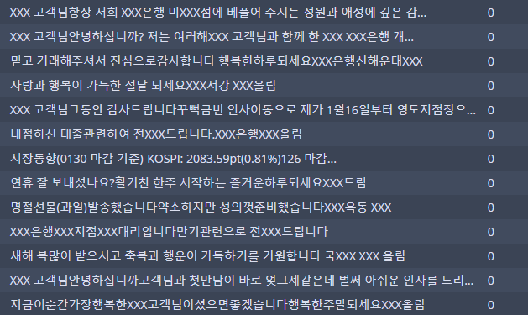
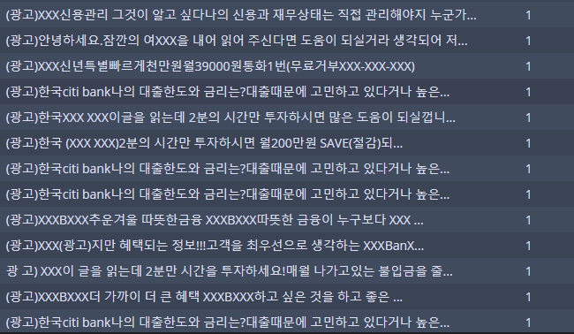
1. EDA - 데이터 관찰
스미싱 문자메시지와, 비 스미싱 메시지를 관찰한 결과 메시지 유형이 뚜렷히 달라짐을 확인
스미싱 : 불특정 다수 대상, 불법적 이익 취득 목적 문자메시지
비 스미싱 : 기존 고객 대상, 안부, 명절 인사,

Slide 4
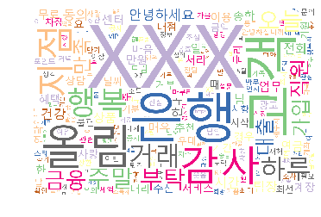
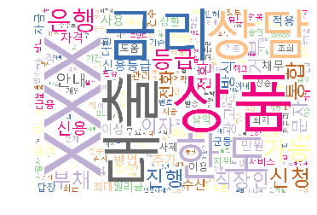
1. EDA - 빈도수 관찰
[정상 문자]
XXX : 기존 거래 고객님의 실명, 메시지 전송 직원명 혹은 지점명이 다수
올림, 감사, 고객, 부탁과 같이 공손한 표현 및 지점, 전담직원 등 구체적 단어 포함
[스미싱 문자]
XXX : 불법 대환대출 업체명이 대다수
상담, 상품, 한도 많이 출현
등급, 금리, 신용, 부채 등 자극적인 표현 확인
단어 출현 빈도에서 메시지 성향 차이 재확인

Slide 5
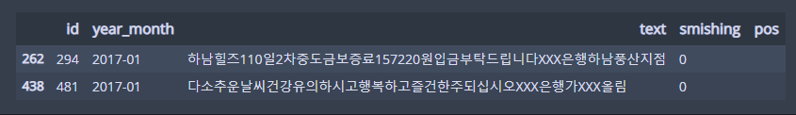
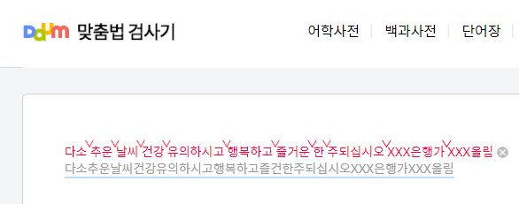
1. EDA - 맞춤법 검사
사람이 작성하는 메시지 특성상,
띄어쓰기와 맞춤법이 잘 지켜지지 않는 특성 존재
→이는 이후 이어지는 형태소 분석에 악영향
맞춤법 검사기 도입

Slide 6
2. 데이터 전처리 및 형태소 분석
Raw Data
train
연산속도 빠르고
유의미한 명사 추출 성능 월등한 Komoran사용
NNP : 고유명사
NNG : 일반명사
SL : 외국어 추출
Komoran이 명사로 인식 못하는 것은 사용자 사전(serdic) 추가
-Citi, 밸류, 서민지원 등
EDA 결과 ‘XXX’의 빈도수가 매우 높은 것으로 확인되어 영어도 추출함(tag : ‘SL’)
원활한 검증을 위하여 스미싱 비율에 맞춰 추출
아무것도 인식 못함
Komoran
seed
설정
Userdic
다음 맞춤법 검사기
스미싱
비율에
맞게 랜덤추출
Komoran
Userdic
NNP, NNG, SL
NNP, NNG, SL
training_set
여전히 인식 못하는 것 제외
miss_pos
new_text
validation_set

Slide 7
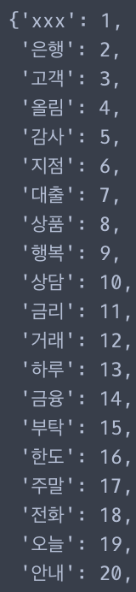
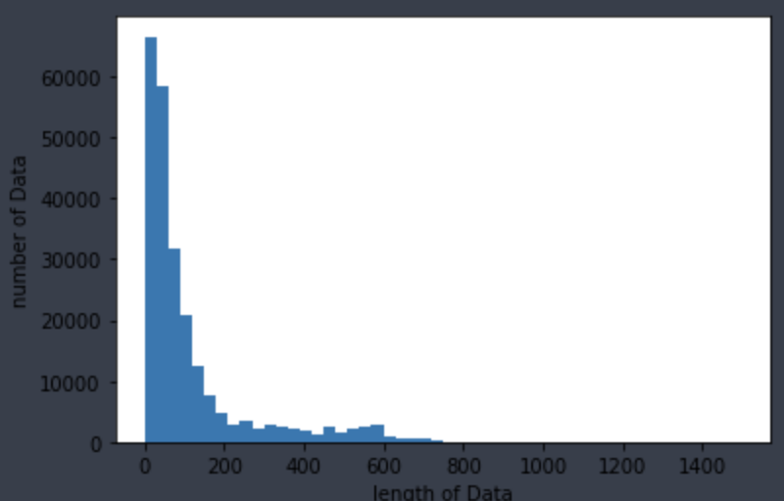
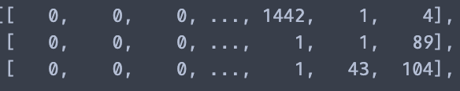
2. 워드 임베딩
word_vocab : 전처리 단계에서 획득한 단어들의 고유 번호를 매긴 스미스요원 팀 고유의 단어사전
원활한 학습을 위하여 Input data 의 길이를 400으로 맞춘다.
-> EDA 시 400보다 긴 문자는 100여개로 파악됨
pad_sequences 를 통해 워드 임베딩 진행
-> 400 이하 문자들은 앞에서부터 0으로 채워 넣음
Word Embedding
데이터의 길이를 400으로 맞춘다

Slide 8
2. 딥러닝 모델 선정
RNN 순환신경망
RNN은 시퀀스 데이터를 학습하는 데 최적화 된 모델
이전까지의 단어에 대한 기억을 바탕으로 새로운 단어를 이해하면서 스미싱 문자인지 아닌지 예측할 수 있다.
모델 Hyper Parameter
hidden state 32
Batch Size 32
Epoch 4
y
Minimize distance
why
S
I
G
M
O
I
D
whh
whh
S1
S2
……...
St
PRED
TARGET
wxh
wxh
wxh
Optimizer : Rmsprop
Loss : Binary Cross Entropy
[21, 332, …..7]
[0,0,232,111….]
[0,0,0,0,998,1,,,]
XT-n
Xt
Xn

Slide 9
3. 의의 및 한계점
의의
맞춤법 검사기와 user_dic을 통하여 데이터를 정제하여 분류 모델의 성능을 최대한 끌어올림.
머신러닝기법을 사용했을 때보다 딥러닝 RNN 기법을 사용하였을 때 분류 모델의 성능이 더 뛰어남.
한계점
맞춤법 검사를 한 뒤에도 komoran이 8개의 행에 대해서 NNP, NNG, SL을 가져오지 못함 : 자음, 모음 숫자만으로 구성된 문자거나, 기호가 뒤에 붙어있어 인식을 못하는 경우
딥러닝을 통해 모델을 만들었으나 이 모델이 왜 더 잘 학습했고 분류를 잘하는 지는 명확히 설명하기 힘듦

Slide 10
3. 향후 개선 방안
딥러닝을 알고리즘을 통해 학습된, 정밀도가 높은 맞춤법 검사기 도입
PykoSpacing 등
형태소 분석시, 명사 외 타 형태소 적용
어간, 의존명사 등
Tokenizer에 의해 생성된 Word-Index에서 불용어의 적절한 제거
State-of-Art Word Embedding 모델 사용
State-of-Art NLP Model 사용
bi-rnn, lstm, bi-lstm, cnn 등

Slide 11
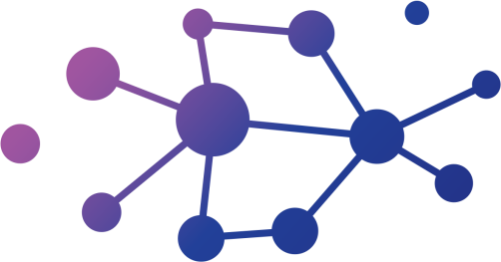
THANK YOU
THANK YOU

